Slide 1
সবাইকে শুভেচ্ছা

Slide 2
পরিচিতি
উপস্থাপনায়
পাঠ পরিচিতি
মোঃ জালাল উদ্দিন
সহকারি শিক্ষক
খড়মপুর সঃ প্রাঃ বিদ্যালয়।
গাংনী –মেহেরপুর ।
শ্রেণিঃ-৪র্থ
বিষয়ঃ- বাংলাদেশ ও বিশ্বপরিচয়
পাঠঃ এলাকার উন্নয়ন
পাঠ্যাংশঃ- শহরঅঞ্চলের সুবিধা

Slide 3
শিখনফল
৫.২.১ > শহর অঞ্চলের সুবিধা গুলো বলতে পারবে ।
৫.২.২ > শহরের পরিবেশের বিভিন্ন উপাদেন্র নাম বলতে পারবে।
৫.২.৩>শহরের পরিবেশের বিভিন্ন বৈশিষ্ট্য উল্লেখ করতে পারবে।

Slide 4
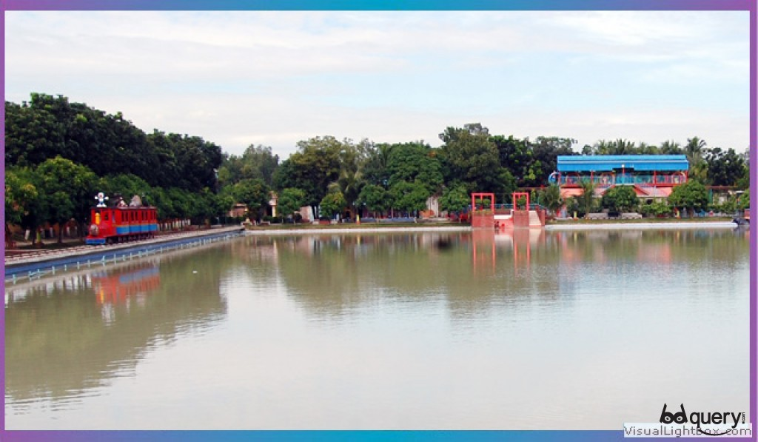
ছবিতে কি দেখতে পাচ্ছো??
আজকের পাঠ শহর অঞ্চলের সুবিধা

Slide 5
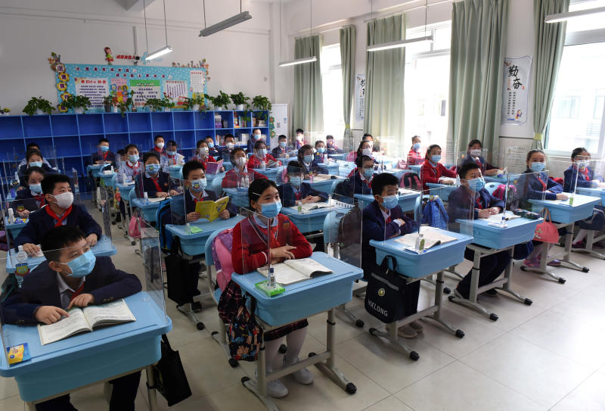
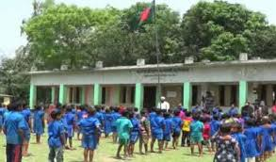
বিদ্যালয়ের দৃর্শ্য

Slide 6
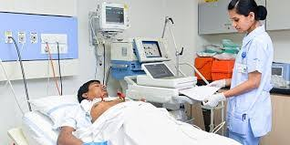
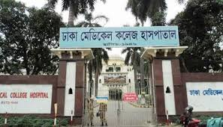
শহরের হাসপাতালে রোগীর সেবা করার দৃর্শ্য

Slide 7
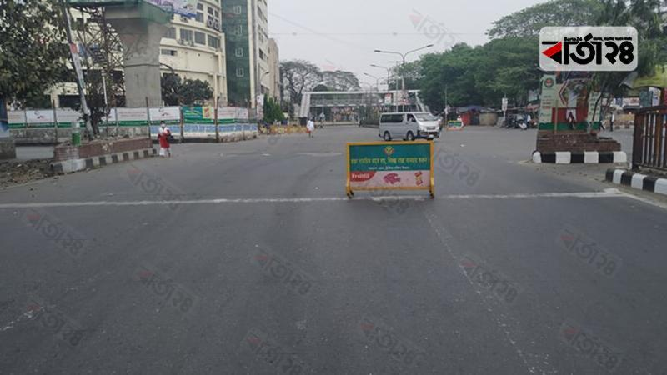
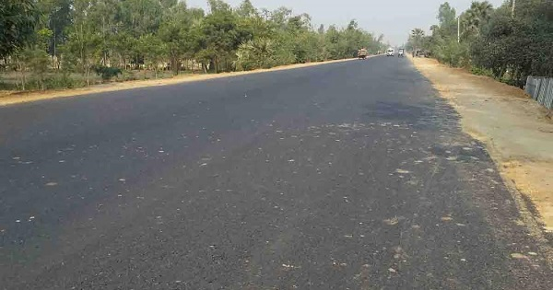
শহরের প্রসস্থ রাস্তার দৃর্শ্য

Slide 8
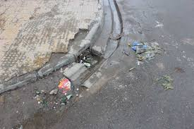
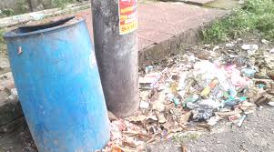
শহরের ময়লা ফেলার ডাস্টবিন ড্রেন

Slide 9
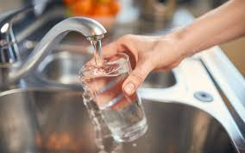
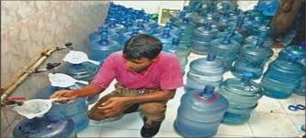
নিরাপদ পানি

Slide 10
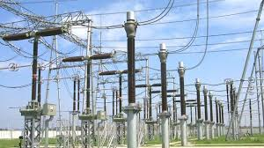
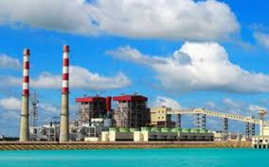
শহরের বিদ্যুৎ ব্যবস্থা

Slide 11
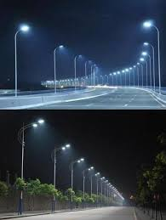
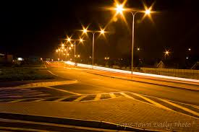
শহরের রাস্তার ধারে রাতের দৃর্শ্য

Slide 12
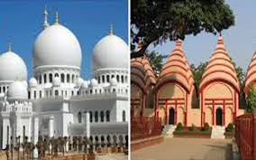
ধর্মীয় প্রতিষ্টান

Slide 13
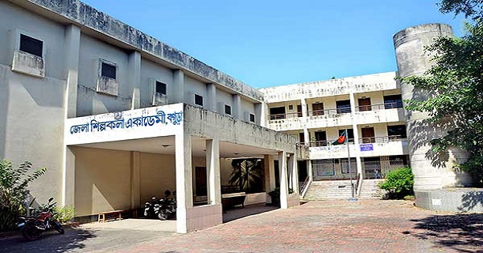
শিল্পকলা একাডেমী

Slide 14
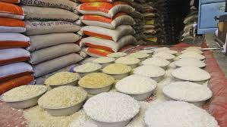
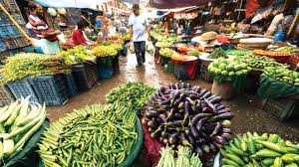
শহরের বাজারের দৃর্শ্য

Slide 15
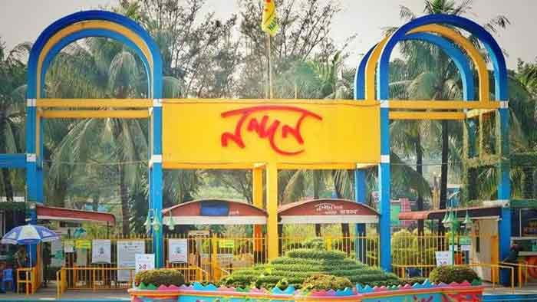
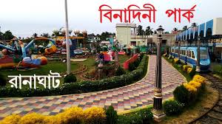
শিশুপার্ক

Slide 16
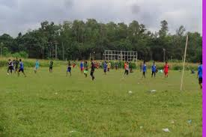
খেলার মাঠ

Slide 17
বিদ্যালয়
বাজার
হাসপাতাল
শহরের অঞ্চলের সুবিধা
প্রসস্থ রাস্তা
পার্ক
বিদ্যুত
খেলার মাঠ

Slide 18
দলীয় কাজঃ
ক দলঃ শহরের ৫টি সুবিধার কি কি লিখ।
খ দলঃ শহরের ৫টি অসুবিধা কি কি লিখ।

Slide 19
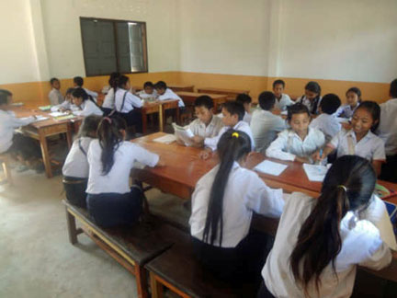
শিক্ষার্থীরা নিরবে পরবে

Slide 20
শূন্যস্থান পুরণ করঃ
(ক) হাসপাতালে রোগী্রসেবা করেন---------- ।উঃ নার্স
(খ) পার্কে শিশুরা -----করে । উঃ খেলাধুলা

Slide 21
বাড়ির কাজ
তোমার দেখা শহরের ৫টি সুবিধার নাম লিখে আনবে

Slide 22
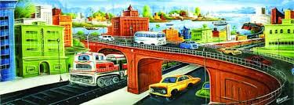
সবাইকে ধন্যবাদ

